Slide 1


Proposta de um processo de verificação e validação de software para os projetos da disciplina de GPP da faculdade do Gama que estejam utilizando metodologias ágeis de desenvolvimento de software
Grupo 6:
Dandara Aranha
Isaac Borges
Leonardo Oliveira
Matheus Figueiredo
Matheus Mello
Victor Hugo

Slide 2

Problema:
Falta de um processo de verificação, validação e testes definido na disciplina de GPP que reflita na qualidade do produto que está sendo desenvolvido;
Métricas que não indicam se a qualidade do software está satisfatória aos objetivos da disciplina.

Slide 3

Objetivos:
Modelar e propor um processo para otimizar a verificação e validação no contexto da disciplina de GPP no contexto ágil
Validar o processo junto aos alunos da disciplina
Contribuir para a melhoria da qualidade dos artefatos produzidos
Aumentar a aceitação do cliente

Slide 4

Questões de Pesquisa:
(Q1) Existem processos de verificação e validação definidos para metodologias ágeis de desenvolvimento de software na literatura?
(Q2) Quais as técnicas mais utilizadas para a verificação, validação e teste de projeto de software ágil?
(Q3) Quais são as técnicas de verificação, validação e teste que os grupos da disciplina de GPP da Faculdade do Gama (UnB) utilizam?
(Q3.1) Como e quando essas técnicas são aplicadas?

Slide 5

String de Busca:
(Agile software development OR Agile methodologies) AND ((Verification AND Validation AND Tests) OR (Quality Assurance) OR( Quality Control) ) AND (Process Structure)

Slide 6

Fontes de Pesquisa
As buscas serão feitas em bases de dados digitais. Foram selecionadas 4 bases, sendo elas:
IEEEXplore Digital Library (http://ieeexplore.ieee.org)
ACM Digital Library (http://portal.acm.org)
Periódicos CAPES (http://www.periodicos.capes.gov.br/)
Scopus (http://www.scopus.com/)

Slide 7

Estratégia de Pesquisa
A estratégia de pesquisa definida é:
Pesquisa de trabalhos nas fontes definidas utilizando as strings de busca.
Leitura do título, resumo e palavras chaves dos trabalhos aplicando os critérios de inclusão e exclusão definidos neste protocolo. Com base nesses critérios os trabalhos serão pré-selecionados.
Os trabalhos que forem selecionados no passo anterior deverão ser lidos por completo, e por fim as informações presentes no formulário de coleta de dados que será desenvolvido deverão ser extraídas destes trabalhos.

Slide 8

Critérios de Inclusão
Os trabalhos devem estar disponíveis em bases de dados digitais previamente definidas, de preferência de forma gratuita.
Serão considerados artigos publicados a partir do ano de 2001. Entretanto pode-se encontrar fontes clássicas com definições (livros com conceitos clássicos ou artigos pioneiros) que também serão considerados.
O artigo deve possuir menção a técnicas/atividades de verificação, validação e testes de software em projetos de desenvolvimento ágil ou menção a controle/garantia da qualidade em projetos que utilizam metodologias ágeis.

Slide 9

Critérios de Exclusão:
Trabalhos que, forem identificados como fora do escopo e tema do trabalho.
Trabalhos publicados antes do ano de 2001 que não sejam de fontes clássicas e renomadas em relação ao tema do trabalho.
Trabalhos não disponíveis em bases de dados digitais e/ou que não estejam disponibilizados de forma gratuita.
Trabalhos duplicados, que foram publicados em mais de uma base de dados .

Slide 10
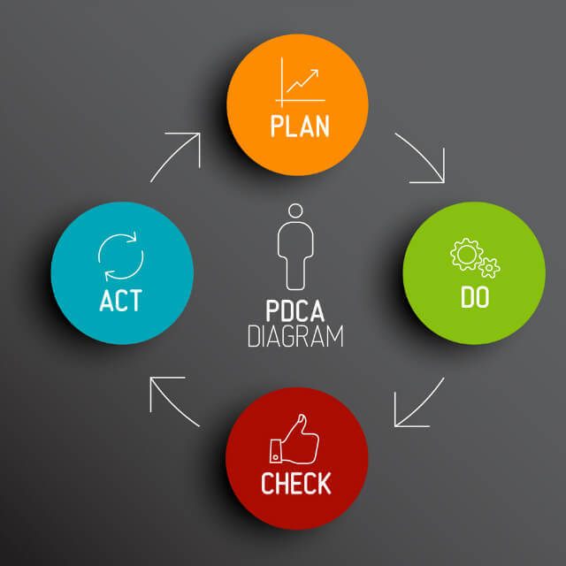
Proposta de Solução
Processo modelado e definido para contextos ágeis
Com atividades de verificação e validação de artefatos não lineares;

Slide 11
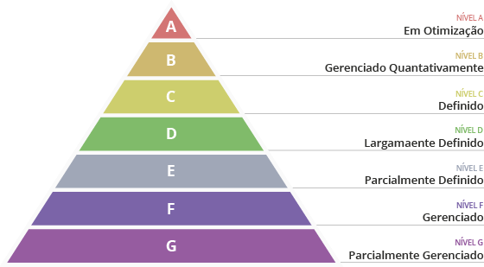
Proposta de Solução
Processo modelado e definido para contextos ágeis
Atividades propostas pelo MPS-Br nível D incluídas;

Slide 12

Aplicação: Estudo de Caso
Duas equipes de MDS;
Equipe com aplicação de Técnicas X Equipe sem aplicação das Técnicas de Verificação e Validação;
Aplicação no Código Fonte e nos Testes;
Colher Métricas ao fim de cada sprint;
Análise dos resultados juntamente com os artefatos produzidos;

Slide 13

Artefatos
Será criado um relatório para documentar e analisar as métricas colhidas de cada projeto.
Será evoluído ao fim de cada sprint, para ao fim do projeto ser analisado de forma geral para descrição dos resultados e conclusão.

Slide 14
Referências
(1) INSTITUTO BRASILEIRO DO PETRÓ- LEO. Guias para a implantação de sistemas de garantia da qualidade. Capítulo 1 - Terminologia. 1987.
(2) http://www.ehow.com.br/desvantagens-iso-9000-info_14249/
(3) ANDRADE, Lucila Carmélia de. Técnicas de amostragem em empresas de auditoria na cidade do Rio de Janeiro: um estudo de casos. 1988. 188f. Dissertação (Mestrado em Ciências Contábeis) - Instituto Superior de Estudos Contábeis - ISEC. Fundação Getúlio Vargas, Rio de Janeiro, 1988.
(4) ATTIE, William. Auditoria: conceitos e aplicações. 5 ed. São Paulo: Atlas, 1998.
(5) BOYNTON, William C.; JOHNSON, Raymond N.; KELL, Walter G.. Auditoria. Tradução: José Evaristo do Santos. São Paulo: Atlas, 2002.
(6) CERVO, Amando L.; BERVIAN, Pedro A.. Metodologia científica. 5. ed. São Paulo: Prentice Hall, 2003.
(7) COMISSÃO DE VALORES MOBILIÁRIOS. Disponível em: <http:/cvm.org.br>. Acesso em: 10 maio 2004.
(8)CONSELHO FEDERAL DE CONTABILIDADE. Princípios fundamentais e normas brasileiras de contabilidade: auditoria e perícia. Brasília: Conselho Federal de Contabilidade, 2003.
(9) ANTONIONI, José A; ROSA, Newton Braga. Qualidade em software: manual da aplicação da ISO-9000. São Paulo: Makron Books, 1995.

